Slide 1
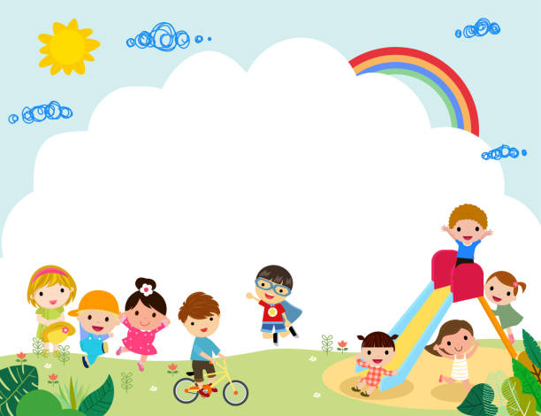


UBND QUẬN LONG BIÊN
TRƯỜNG MẦM NON HOA HƯỚNG DƯƠNG
BÀI THUYẾT TRÌNH
MỘT SỐ BIỆN PHÁP DẠY TRẺ 4 – 5 TUỔI
BIẾT QUAN TÂM - YÊU THƯƠNG - CHIA SẺ
VỚI MỌI NGƯỜI XUNG QUANH
Giáo viên: Nguyễn Thị Hương Mai

Slide 2

CẤU TRÚC CỦA BÀI THUYẾT TRÌNH
Phần I. LÝ DO CHỌN ĐỀ TÀI
Phần II. BIỆN PHÁP THỰC HIỆN
Phần III. KẾT QUẢ ĐẠT ĐƯỢC

Slide 3

LÝ DO CHỌN ĐỀ TÀI
I
Mỗi đứa trẻ được sinh ra mang theo bao mơ ước và hy vọng của ông bà, cha mẹ. Một trong những mơ ước lớn nhất mà bất kỳ ông bố, bà mẹ nào cũng mong muốn ở đứa con của mình là trong tương lai đứa bé đó sẽ trở thành một người tốt, sống có đạo đức, biết kính trên nhường dưới, biết yêu thương, biết sống thế nào để trở thành người có ích cho xã hội, cho cộng đồng. Tuy nhiên, không phải đứa trẻ nào lớn lên cũng đều trở thành người như cha mẹ chúng mơ ước.
‘‘Trẻ em như tờ giấy trắng tinh, khi ta đổ vào đó mực đỏ thì nó sẽ có màu đỏ, khi ta đổ vào đó màu đen thì nó trở thành màu đen”. Điều đó thật đúng các bạn ạ! Chính cuộc sống hiện đại, đầy cám dỗ ngày nay đã gieo những suy nghĩ và hành động xấu vào những trang giấy trắng, những tâm hồn non nớt đó. Sự phát triển của công nghệ hiện đại có thể biến các bé thành những người sống ích kỉ chỉ biết đến bản thân mình mà không biết nghĩ tới người khác. Những giá trị đạo đức như sự yêu thương và chia sẻ đến mọi người nên được khắc sâu vào tâm trí trẻ ngay từ khi còn nhỏ để giúp chúng trở thành những người có ích cho xã hội và biết yêu thương, sẻ chia với mọi người xung quanh.
"Trẻ em hôm nay, thế giới ngày mai". Trẻ em chính là niềm vui, niềm hạnh phúc, niềm hi vọng của mỗi gia đình và toàn xã hội.
Làm tốt việc chăm sóc giáo dục trẻ em ngay từ lứa tuổi mầm non là một sự khởi đầu hết sức quan trọng và cần thiết hình thành nhân cách cho trẻ để sau này trẻ trở thành những người công dân tốt - thế hệ tương lai của đất nước.
Trẻ em được sinh ra ở thế giới này với tâm hồn của những thiên thần.
Nhân cách của trẻ không phải ngẫu nhiên mà có. Nó được hình thành trên cơ sở nền tảng của giáo dục. Là một giáo viên có tương đối nhiều năm dạy tôi luôn băn khoăn làm thế nào để có thể định hướng và giáo dục các bé biết yêu thương, đoàn kết, quan tâm, chia sẻ với bạn bè, người thân và mọi người xung quanh? Và đó là lý do trong năm học 2024 - 2025 này tôi mạnh dạn chọn đề tài "Một số biện pháp dạy trẻ 4 - 5 tuổi biết quan tâm, yêu thương và chia sẻ với mọi người xung quanh" làm đề tài nghiên cứu cho mình

Slide 4
Trong quá trình thực hiện đề tài tôi có gặp phải những thuận lợi và khó khăn như sau:
Thuận lợi
Khó khăn
- 100% số trẻ chưa đi học hoặc học tư thục nên chưa quen nề nếp, thói quen trong mọi hoạt động của lớp.
- Do trẻ đi học không đầy đủ và khả năng nhận thức của trẻ thì không đồng đều cho nên việc dạy trẻ còn gặp nhiều khó khăn.
- Lớp có trẻ hiếu động nhưng cũng có trẻ lại rụt rè nhút nhát không thích tham gia các hoạt động nên ảnh hưởng lớn đến việc giáo dục trẻ.
- - Đa số phụ huynh là công nhân nên ít có thời gian dành cho con, phần lớn đều nhờ cậy ông bà và người giúp việc. Vì vậy việc thống nhất quan điểm, biện pháp chăm sóc giáo dục trẻ giữa giáo viên và phụ huynh còn gặp nhiều khó khăn.
- Nhà trường luôn quan tâm, giúp đỡ tạo mọi điều kiện về cơ sở vật chất cũng như bồi dưỡng chuyên môn, cung cấp tài liệu dạy trẻ phục vụ cho việc chăm sóc nuôi dưỡng trẻ.
- Lớp rộng rãi, thoáng mát có đủ đồ dùng phục vụ cho trẻ.
- Giáo viên nhiệt tình, linh hoạt và có tinh thần trách nhiệm cao trong công việc được giao. Bản thân tôi là giáo viên nhiệt tình, yêu nghề, mến trẻ, có nhiều kinh nghiệm trong chăm sóc và giáo dục trẻ.
- Phụ huynh có nhận thức đúng đắn về việc cho con đi học đều hơn, tích cực với giáo viên lớp tổ chức các hoạt động ngoại khóa, tham quan dã ngoại

Slide 5
BIỂU ĐỒ KHẢO SÁT ĐỐI VỚI TRẺ
STT | Tiêu chí | Kết quả trước thực nghiệm
 |  | Số lượng | Tỷ lệ
1 | - Trẻ quá hiếu động hay nghịch | 28/37 | 75,7%
2 | - Trẻ nhút nhát, rụt rè, sợ đến lớp | 26/37 | 70,3%
3 | - Trẻ quan tâm chia sẻ với cô và các bạn | 20/37 | 54%
4 | - Trẻ yêu thương con vật cây cối | 21/37 | 56,8%
5 | - Trẻ yêu thương mọi người | 20/37 | 54%

Slide 6
II
BIỆN PHÁP THỰC HIỆN
Biện pháp 1
Tạo môi trường lớp học gần gũi, thân thiện để thu hút trẻ biết quan tâm và yêu thương mọi người
Môi trường lớp học gần gũi và thẩm mỹ sẽ gây hứng thú cho và bản thân đứa trẻ. Qua đó giáo viên góp một phần không nhỏ vào quá trình hình thành và nâng cao mối quan hệ gần gũi, tự tin giữa giáo viên với trẻ và giữa trẻ với trẻ. Tôi đã lên kế hoạch trang trí sắp xếp tạo môi trường các góc hoạt động trong lớp phù hợp với diện tích lớp cũng như các đồ dùng - đồ chơi trong lớp phù hợp với tâm sinh lý trẻ, có tính thẩm mỹ và tích cực đối với trẻ, để trẻ được trải nghiệm nhiều hơn

Slide 7
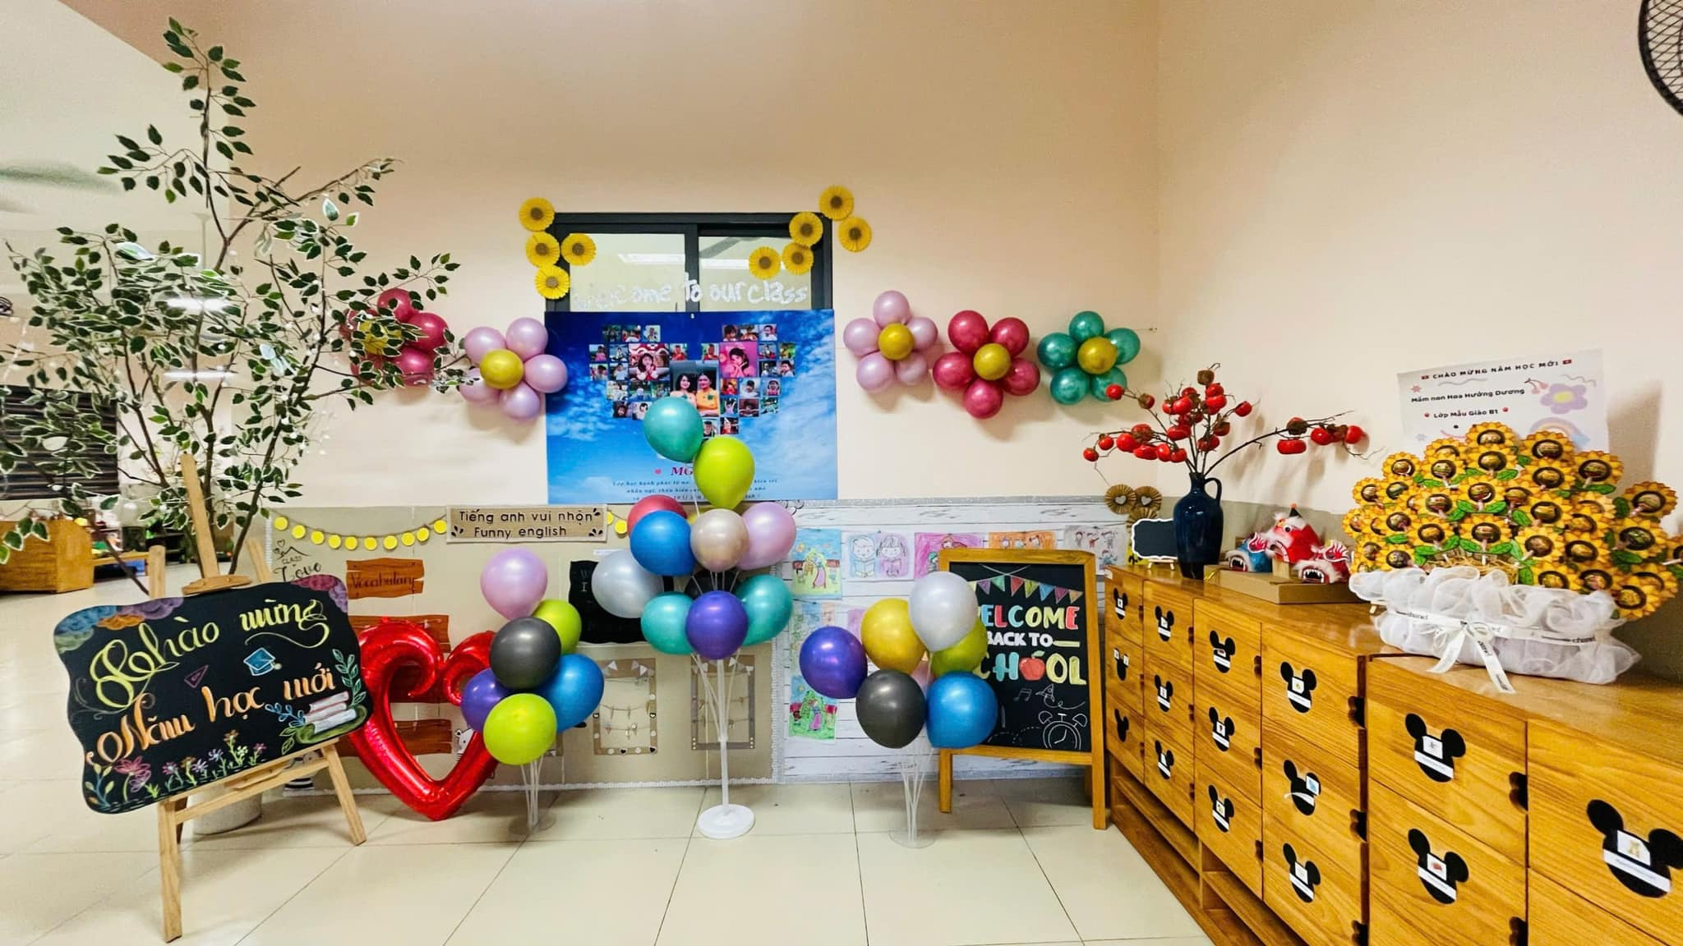
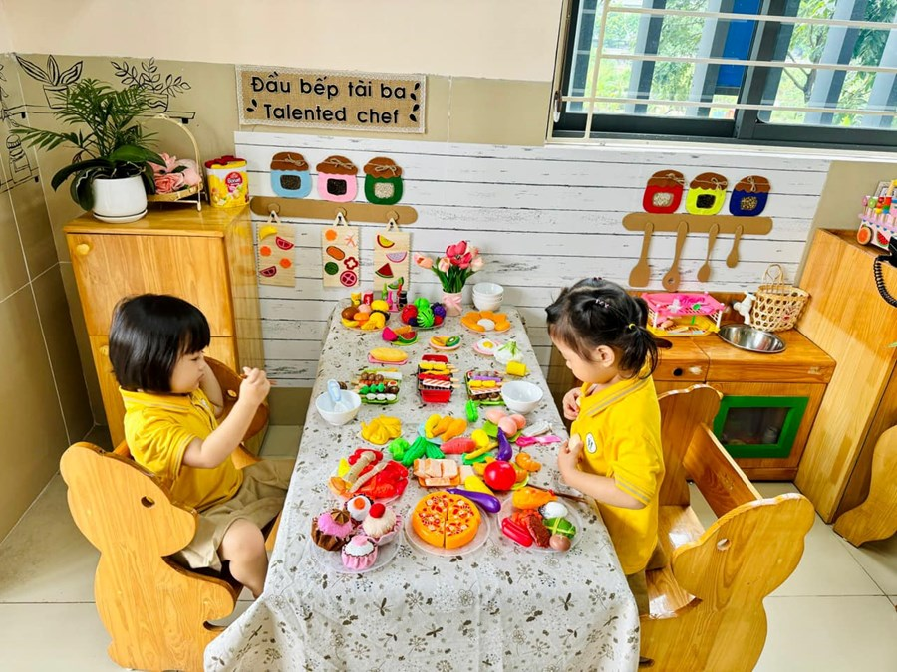

Slide 8

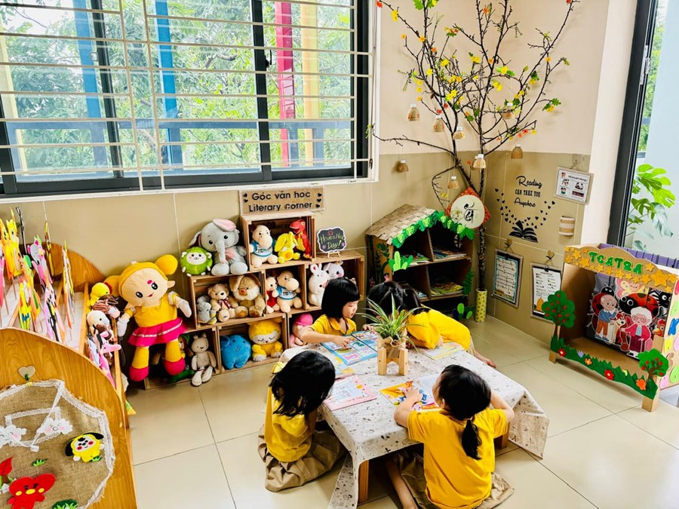
Khi trẻ chơi ở góc kể chuyện, trẻ được hòa mình vào những tranh chuyện cổ tích và được thỏa sức tưởng tượng, sáng tạo ra những câu chuyện của riêng mình. Trong lớp có nhiều góc chơi mở với nhiều đồ dùng đồ chơi sáng tạo do các cô làm ra để trẻ chơi trong các giờ hoạt động góc, hoạt động chiều.
Thông qua các góc chơi trẻ dường như lớn hơn, biết làm nhiều việc hơn có thể làm những việc tự phục vụ bản thân, và trong khi chơi các con được rèn kỹ năng chơi đoàn kết với các bạn, không tranh giành đồ chơi của nhau, chơi xong phải cất đồ chơi gọn gàng đúng nơi quy định.

Slide 9

Biện pháp 2
Giáo dục trẻ biết yêu thương và quan tâm trên hoạt động học
Thời gian cho mỗi hoạt động học của trẻ mẫu giáo nhỡ là từ 20 – 25 phút nên nội dung tích hợp trong mỗi bài giảng còn hạn chế, chưa có tác dụng khơi gợi cảm xúc và kích thích mong muốn thể hiện tình cảm ở trẻ. Vì vậy tôi đã thiết kế một số giáo án nhằm dạy trẻ biết quan tâm và yêu thương với mọi người.

Slide 10

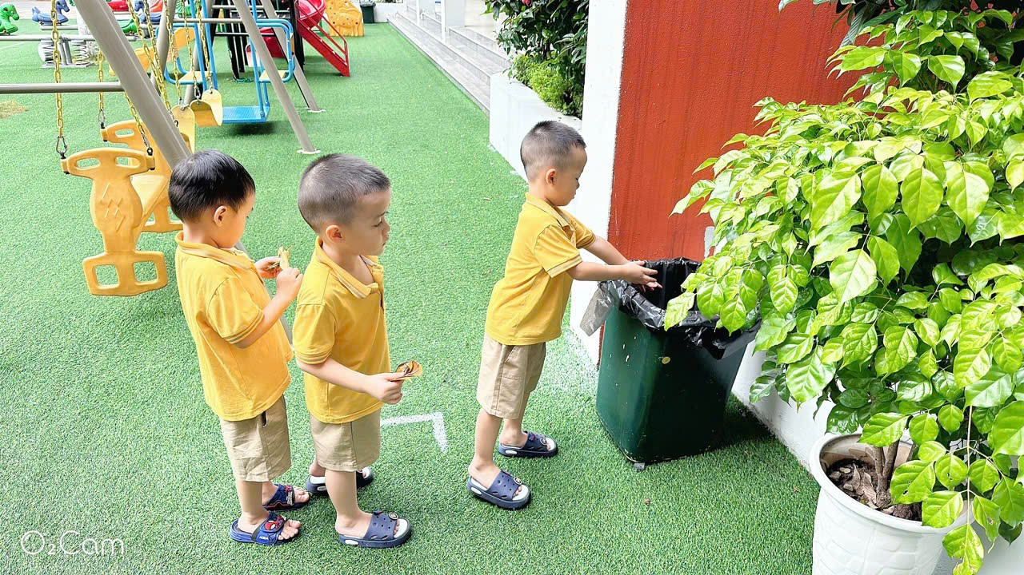
Không chỉ qua hoạt động học trên lớp mà tôi còn dạy trẻ mọi lúc mọi nơi. Ngoài dạy trẻ phải biết yêu thương quan tâm mà tôi còn dạy trẻ cùng bạn biết yêu thiên nhiên bảo vệ môi trường xung quanh mình thông qua giờ hoạt động ngoài trời như trẻ biết giúp cô nhặt rác bỏ vào thùng, chăm sóc cây xanh giúp khung cảnh vườn trường được xanh, sạch đẹp hơn,...

Slide 11

Biện pháp 3
Dạy trẻ biết quan tâm và chia sẻ thông qua trò chơi tập thể
Như chúng ta đã biết, hoạt động chủ đạo của trẻ chính là hoạt thộng vui chơi. Trẻ học thông qua chơi, chơi thông qua học. Trẻ em không chỉ cần được chăm sóc sức khỏe, được học tập mà quan trọng nhất trẻ cần phải được thỏa mãn nhu cầu vui chơi. Trong đó, trò chơi mang tính tập thể chiếm một vị trí quan trọng đối với trẻ nhỏ. Ý thức và tinh thần tập thể giúp trẻ phát triển tư duy, sáng tạo, mà còn giúp các em hiểu về tình bạn, tình yêu gia đình, quê hương, đất nước. Tất cả những điều này tác động tích cực lên trẻ, làm trẻ cảm thấy hứng thú muốn đến trường, đến lớp, muốn giao tiếp với bạn, với cô.

Slide 12
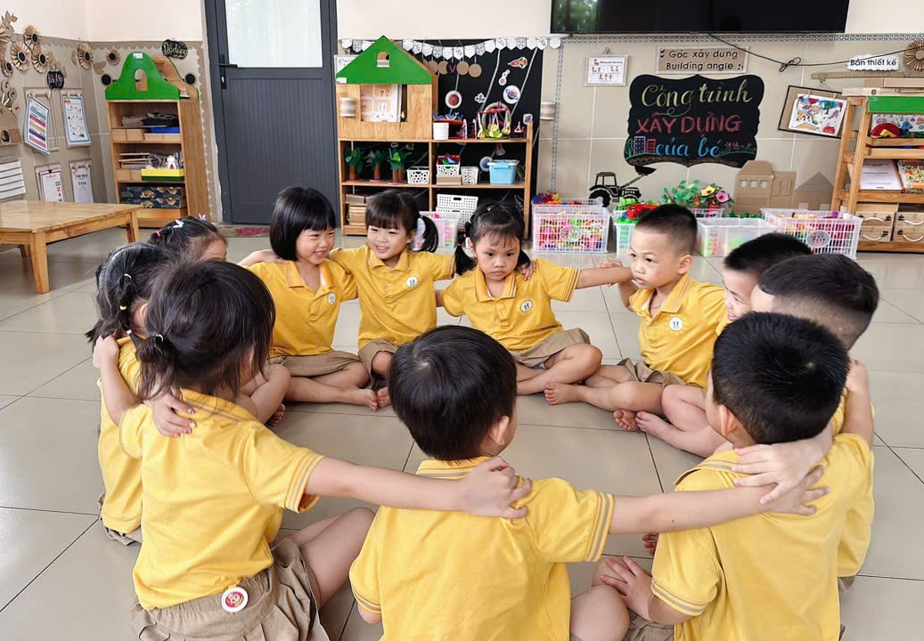
* Trò chơi: “Tình bạn thân thiết”
- Mục đích:
+ Phát triển giao tiếp không lời, giao tiếp bằng của chỉ, động tác, tạo cảm giác gần gũi thân thiện với nhau.
+ Trẻ biết thể hiện tình cảm, yêu thương bạn bè qua các hành động
- Chuẩn bị: Phòng rộng, sạch sẽ thoáng mát, đĩa nhạc nhẹ không lời.
- Tiến hành: Cô cho trẻ ngồi thành vòng tròn. Khi cô mở nhạc lên trẻ khoác vai nhau đung đưa theo tiếng nhạc nhẹ nhàng

Slide 13

Biện pháp 4
Sưu tầm bài thơ, truyện có nội dung dạy trẻ biết quan tâm giúp đỡ mọi người
Lứa tuổi mầm non là tuổi đang "học ăn học nói", vì vậy chương trình mầm non đã dành một tỷ lệ thời gian tương đối nhiều để dạy thơ ca và kể chuyện cho trẻ nhằm làm cho ngôn ngữ của trẻ em phát triển một cách trong sáng và tốt đẹp, thông qua thơ ca và kể chuyện chọn lọc và phù hợp lứa tuổi mầm non, trẻ sẽ được tiếp xúc với những lời hay, ý đẹp, được giáo dục về mặt tình cảm, đạo đức xã hội, đồng thời khơi dậy mặt năng khiếu thẩm mỹ. Tất cả những điều này tác động một cách tích cực lên trẻ, làm cho trẻ cảm thấy hứng thú muốn đến trường, muốn giao tiếp với cô, bạn bè và thích đi học.
Hiểu được điều đó tôi và cô giáo trong lớp đã sưu tầm thêm các bài thơ, truyện có nội dung dễ hiểu, gần gũi, quen thuộc giúp trẻ dễ tiếp thu về vấn đề giáo dục trẻ biết yêu thương và chia sẻ đến những người xung quanh.

Slide 14
Biện pháp 5
Dạy trẻ biết chia sẻ thông qua ngày hội, ngày lễ
Lễ hội là một sự kiện mang tính xã hội, là sinh hoạt không thể thiếu trong đời sống cộng đồng. Và hàng năm ở trường mầm non trẻ được tham gia kỉ niệm nhiều ngày Lễ hội với các hình thức khác nhau phù hợp với đặc điểm lứa tuổi của trẻ.
Việc tổ chức Lễ hội được coi là một phương tiện giáo dục nhiều mặt cho trẻ mầm non. Vì khi tham gia vào các hoạt động kỷ niệm đem lại cho trẻ những niềm vui chung, giúp trẻ trở nên cởi mở hơn, gần gũi nhau hơn, có những hành vi lịch sự hơn, biết quan tâm, biết yêu thương với nhau hơn.
Tuy nhiên, để Lễ hội thật sự dành cho trẻ mầm non thì thực tế cần phải có sự tham gia tích cực của mỗi bản thân đứa trẻ. Muốn vậy cần phải phát huy hết sự sáng tạo và tính tích cực của trẻ. Tôi đặc biệt chú ý đến các ngày lễ hội: Ngày 20/10, ngày Tết Trung Thu, Tết Nguyên Đán, ngày 8/3 và đặc biệt hướng ứng ngày hạnh phúc 20/3.

Slide 15
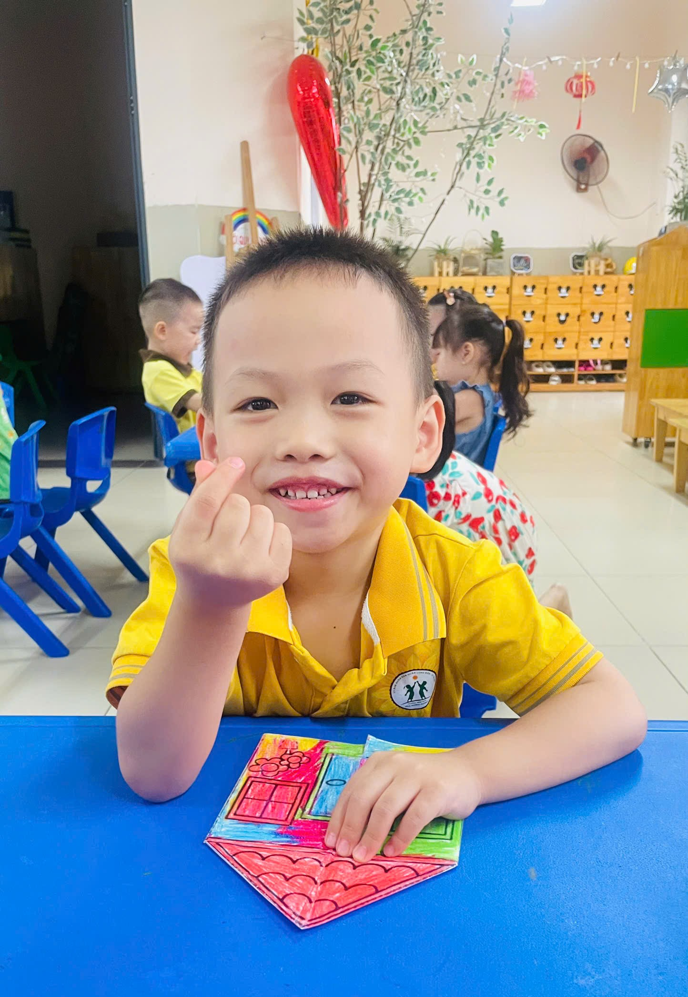
Ví dụ: Ngày 20/10 - ngày quốc tế phụ nữ
Trước ngày tổ chức chúng tôi cùng trẻ trò chuyện về ý nghĩa ngày hội, đưa ra ý định, hình thức tổ chức và thăm dò ý kiến của trẻ về món quà tặng bà và mẹ. Sau đó dạy trẻ tô màu tranh, làm bưu thiếp tặng bà, tặng mẹ,…

Slide 16
Biện pháp 6
Phối kết hợp với phụ huynh để dạy trẻ biết quan tâm và yêu thương mọi người xung quanh
Như chúng ta đã biết chăm sóc giáo dục trẻ là một trong những nhiệm vụ quan trọng không chỉ riêng của bậc học mầm non. Cho đến nay có rất nhiều hình thức và phương pháp chăm sóc trẻ khác nhau như phương pháp chăm sóc giáo dục trẻ theo hướng đổi mới, hay phương pháp chăm sóc giáo dục trẻ theo hướng mầm non mới…
Ngoài việc chăm sóc giáo dục trẻ ở trường, về nhà phụ huynh phối hợp chặt chẽ với giáo viên để hình thành cho trẻ nề nếp thói quen, từ đó trẻ mới có kết quả cao. Chính vì thế thông qua các buổi họp đầu năm tôi phổ biến với phụ huynh đầy đủ các nội dung dạy trẻ yêu thương và chia sẻ với mọi người xung quanh. Từ đó phối kết hợp cùng với giáo viên giáo dục trẻ. Đặc biệt hơn cha mẹ và những người xung quanh phải là tấm gương sáng về sự yêu thương và chia sẻ để trẻ noi theo chắc chắn cho bé khi trưởng thành.

Slide 17
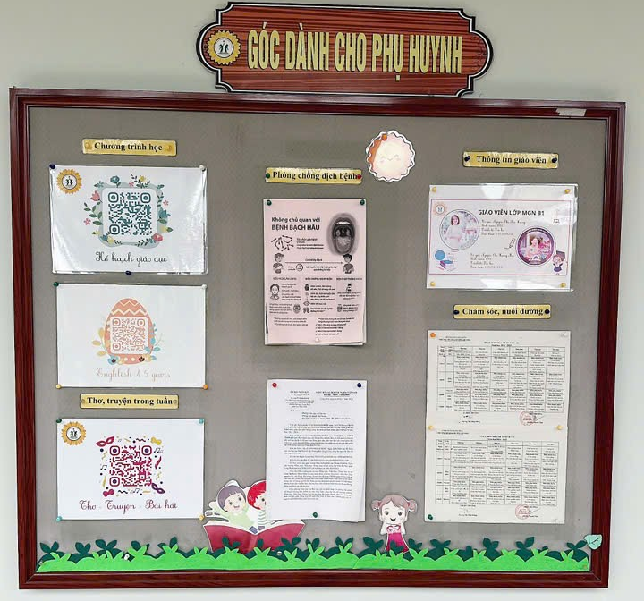
Xác định được tầm quan trọng của mối quan hệ giữa phụ huynh và nhà trường ngay từ đầu năm học khi mới đón trẻ vào lớp chúng tôi luôn tiếp xúc phụ huynh với một thái độ tích cực thân thiện và chia sẻ, trao đổi cụ thể với phụ huynh về chế độ sinh hoạt của trẻ ở trường, nắm bắt kịp thời những thông tin về đặc điểm tâm lý tính cách của cá nhân trẻ.
- Qua bảng tuyên truyền ở lớp và giờ đón, trả trẻ tôi kết hợp với phụ huynh thường xuyên giáo dục trẻ biết quan tâm và giúp đỡ mọi người xung quanh

Slide 18


III
KẾT QUẢ ĐẠT ĐƯỢC
Sau khi áp dụng biện pháp tôi đã đạt
được những kết quả nổi bật sau như sau:

Slide 19
KHẢO SÁT TRẺ THÁNG 10
STT | Tiêu chí | Kết quả sau thực nghiệm
 |  | Số lượng | Tỷ lệ
1 | - Trẻ quá hiếu động hay nghịch | 32/37 | 86,5%
2 | - Trẻ nhút nhát, rụt rè, sợ đến lớp | 30/37 | 81%
3 | - Trẻ quan tâm chia sẻ với cô và các bạn | 29/37 | 78,4%
4 | - Trẻ yêu thương con vật cây cối | 31/37 | 83,8%
5 | - Trẻ biết yêu thương mọi người | 30/37 | 81%

Slide 20

Qua bảng khảo sát tôi thấy các biện pháp đưa ra đã giúp trẻ lớp tôi biết quan tâm yêu thương chia sẻ người khác, trẻ thực hiện được một số nội quy của lớp: Sau khi chơi xong trẻ biết xếp, cất đồ chơi gọn gàng đúng nơi quy định. Khi chơi không xô đẩy, không tranh giành đồ chơi, cùng chơi với bạn trong các trò chơi theo nhóm, trẻ đã biết nhường nhịn, chia sẻ đồ chơi với bạn, biết giúp các cô một số công việc đơn giản mà trẻ có thể tự làm được.
- Không những thế trẻ biết quan tâm, chia sẻ công việc với cô và bạn bè như: Giúp cô, lấy ghế ngồi, lấy rổ màu...những đồ dùng của trẻ khi cô yêu cầu....
- Bên cạnh đó tôi cũng thấy phụ huynh phản ánh lại là các cháu về nhà rất ngoan, biết vâng lời và biết chia sẻ công việc cùng ông bà, bố mẹ

Slide 21

Trên đây là “Một số biện pháp dạy trẻ 4 – 5 tuổi biết quan tâm, yêu thương và chia sẻ với mọi người xung quanh” Rất mong nhận được sự đóng góp ý kiến của ban giám khảo và đồng nghiệp để bản thân tôi hoàn thiện hơn trong công tác chăm sóc giáo dục trẻ.

